Slide 1
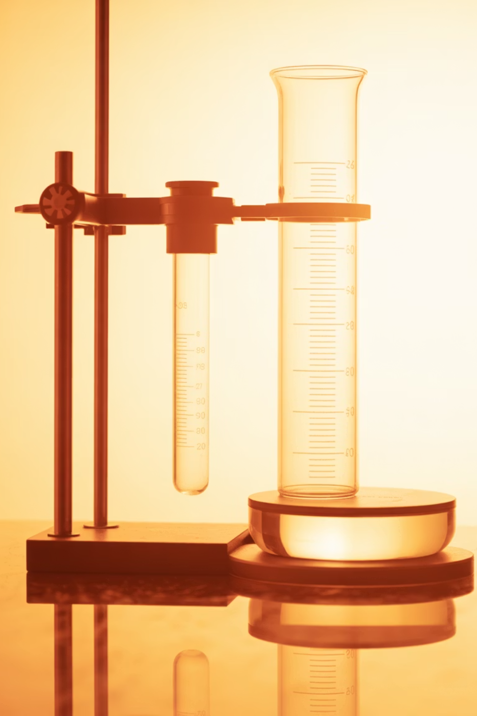

Дұрыс және дұрыс емес пішінді денелердің көлемін өлшеу
7-сынып оқушыларына арналған физика сабағы
Оқу мақсаты: Әртүрлі пішіндегі қатты дененің немесе сұйықтың көлемін өлшеу үшін өлшеуіш цилиндрді (мензурка) қолдану дағдысын меңгеру
Апта дәйексөзі: «Әділ болсаң – ардақты боласың»

Slide 2
Сабақтың негізгі мақсаттары мен құндылықтары
Өлшеу дағдылары
Есептеу әдістері
Нәтижелерді жазу
Өлшеуіш цилиндрдің бөлік құнын анықтап, менискті дұрыс оқуды меңгереміз. Параллакс қателігінен қашып, дәл өлшем алуды үйренеміз.
Дұрыс пішінді денелердің көлемін формуламен есептейміз. Дұрыс емес пішінді денелердің көлемін ығыстыру әдісімен анықтаймыз.
Өлшеу нәтижесін қателікпен жазуды үйренеміз. Алынған деректерді өмірмен байланысты түсіндіруді дамытамыз.
Құндылықтарды дарыту
Әділдік
Жауапкершілік
Өлшеуде адалдық танытамыз, деректерді бұрмаламаймыз, нәтижелерді шынайы жазамыз. Ғылыми әділеттілік – ғылымның негізі.
Еңбек адамын құрметтейміз: лаборант, сантехник, технолог, зергер мамандықтарының қоғамдағы маңызын түсінеміз және бағалаймыз.

Slide 3

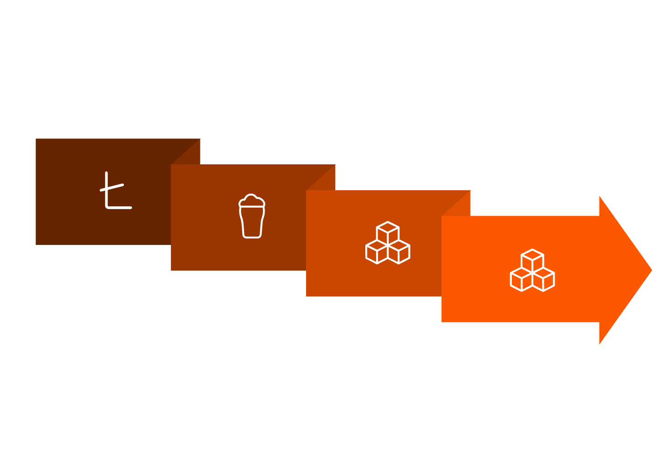
Өлшем бірліктері және негізгі ұғымдар
Көлем өлшемдерінің бірліктері
Литр және миллилитр
Кубтық сантиметр
Үлкен өлшемдер
1 литр (л) = 1000 миллилитр (мл). Бұл – сұйықтардың көлемін өлшеудегі негізгі бірліктер. Күнделікті өмірде су, сүт, шырын сатып алғанда осы бірліктерді қолданамыз.
1 миллилитр (мл) = 1 кубтық сантиметр (см³). Физикада екі бірлік те бірдей мәнді білдіреді. Мысалы, 50 мл су = 50 см³ су.
1000 см³ = 1 литр = 1 дм³ (кубтық дециметр). Үлкен ыдыстардың көлемін өлшегенде осы қатынасты білу маңызды.
1000 мл
1 дм³
1 Литр
1000 см³
Есте сақтаңыз: Физикалық есептерде көлемді см³ бірлігінде жазу дәстүрлі болып табылады,
бірақ зертханалық жұмыстарда мл бірлігін де қолдануға болады.

Slide 4
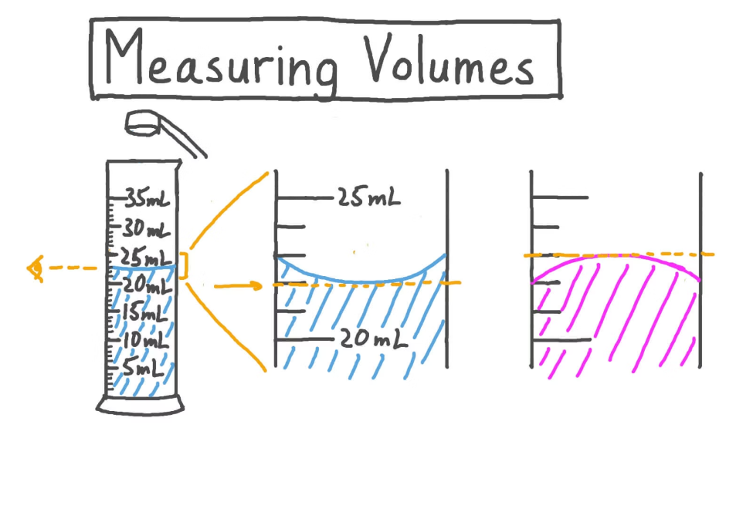

Өлшеуіш цилиндр (мензурка) және мениск
Өлшеуіш цилиндр құрылымы
Мензурка – сұйықтың көлемін өлшеуге арналған шыны немесе пластик цилиндр. Оның бүйір бетінде нөлден жоғары бағытталған өлшем шкаласы бар.
Бөлік құны дегеніміз не?
Бөлік құны – шкаладағы екі көршілес сызық арасындағы айырма. Мысалы, егер 10 мл аралықта 5 бөлік болса, онда 1 бөлік = 2 мл болады.
Мениск және оны оқу ережесі
Мениск – сұйықтың бетіндегі қисық беткі. Су мен көптеген сұйықтар ыдыс қабырғасына жабысады, сондықтан ортасы төмен қисық түзеді.
Менискіні міндетті түрде төменгі шеті бойынша оқу керек – дәл осы нүкте нақты көлемді көрсетеді.
Көз деңгейі шкаламен бір деңгейде болуы тиіс – сонда ғана параллакс қателігі болмайды.
Параллакс қателігі: Егер сіз мензурканы жоғарыдан немесе төменнен қарасаңыз, көрсеткіш басқа болып көрінеді. Дәл өлшем алу үшін көзіңізді шкаламен бір деңгейге қойыңыз!

Slide 5
Дұрыс пішінді денелердің көлемін есептеу
Негізгі геометриялық пішіндер және олардың көлем формулалары
Текше
1
Формула: V = a³
Мұндағы a – текшенің қабырғасы. Барлық қабырғалары тең болғандықтан, біреуін өлшеп, үш рет көбейту жеткілікті.
Мысал: Егер a = 3 см болса, онда V = 3³ = 27 см³
Тікбұрышты параллелепипед
2
Формула: V = a × b × c
Мұндағы a, b, c – үш өлшемі (ұзындығы, ені, биіктігі). Сызғышпен үш қабырғаны да өлшеп, көбейтеміз.
Мысал: Егер a=4 см, b=2 см, c=5 см болса, V = 4×2×5 = 40 см³
Цилиндр
3
Формула: V = π × r² × h
Мұндағы r – табан радиусы, h – биіктігі. Егер диаметрі (d) берілсе, r = d/2 формуласын қолданыңыз.
Мысал: Егер r=2 см, h=10 см болса, V ≈ 3,14×4×10 = 125,6 см³
Маңызды: Барлық өлшемдер бір бірлікте болуы керек! Егер миллиметрде өлшесеңіз, нәтижеде мм³ аласыз, сантиметрде өлшесеңіз – см³ аласыз.

Slide 6
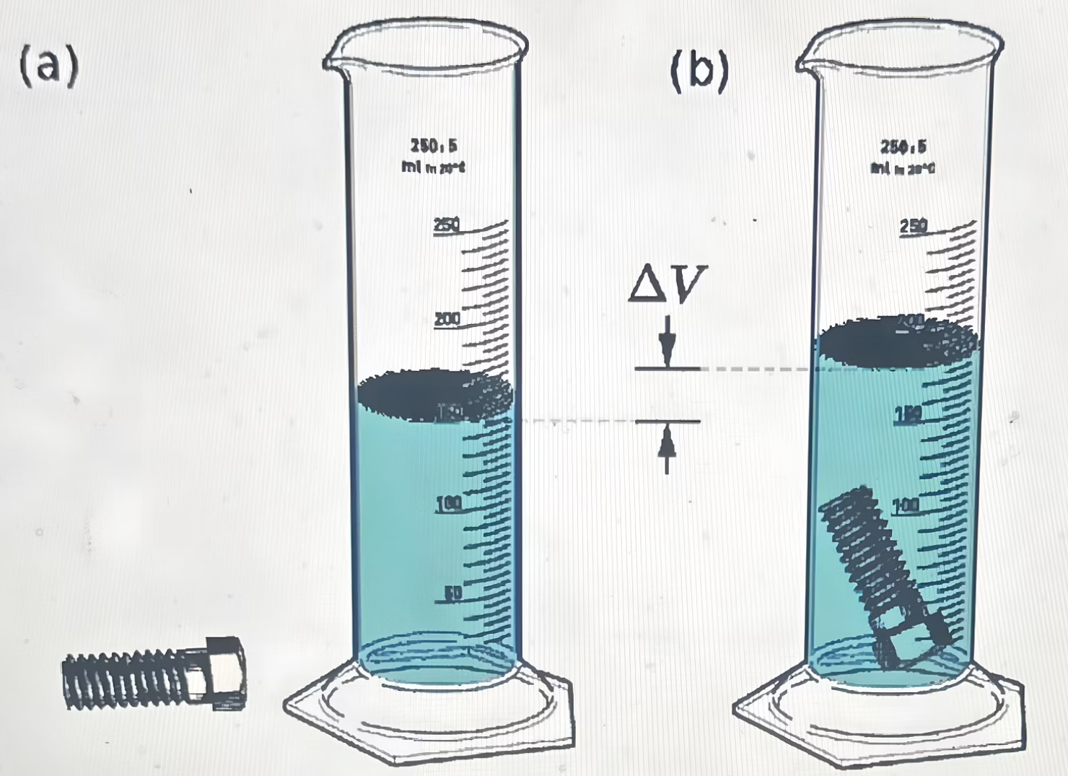

Дұрыс емес пішінді денелердің көлемін анықтау
Ығыстыру әдісі (Архимед әдісі)
Тас, болт, сақина сияқты дұрыс емес пішінді денелердің көлемін формуламен есептеу мүмкін емес. Мұндай жағдайда суды ығыстыру әдісін қолданамыз.
Әдістің қадамдары:
Мензуркаға белгілі бір көлемде су құйыңыз (мысалы, 50 мл). Бұл – бастапқы көлем V₁.
Өлшегіңіз келетін затты суға мұқият батырыңыз. Су деңгейі көтеріледі.
Жаңа су деңгейін оқыңыз (мысалы, 65 мл). Бұл – соңғы көлем V₂.
Дененің көлемін есептеңіз: Vдене = V₂ - V₁
Мысал: Егер V₁ = 50 мл, V₂ = 65 мл болса, онда тастың көлемі: V = 65 - 50 = 15 мл = 15 см³
Маңызды шарт: Зат толығымен суға батуы керек! Егер зат суда қалқып жүрсе, оны сымға немесе ине көмегімен түбіне батырыңыз.

Slide 7



Өлшеу қателігі және нәтижелерді жазу
Өлшеу қателігі дегеніміз не?
Кез келген өлшеуде аздаған қателік болады. Мензуркада бөлік құнынан кіші көлемді дәл өлшеу мүмкін емес.
Сондықтан нәтижені қателікпен бірге жазамыз.
Бөлік құнын анықта
Қателікті есепте
Нәтижені жаз
Шкаладағы екі көршілес сызық арасындағы айырманы тап. Мысалы, 2 мл.
Қателік = бөлік құнының жартысы. Егер бөлік құны 2 мл болса, қателік ±1 мл.
V = (өлшем ± қателік) бірлік. Мысалы: V = (48 ± 1) мл немесе V = (48 ± 1) см³
Жазу мысалдары
Дұрыс жазылым:
Қате жазылым:
V = (52 ± 1) мл
V = 52 мл (қателік жоқ)
V = (130 ± 5) см³
V = 130 (бірлік жоқ)
V = (24,5 ± 0,5) мл
V = ±24,5 мл (± белгісі алдында)
Әділдік қағидасы: Өлшеген көлеміңізді бұрмаламаңыз! Егер нәтиже күткеніңізден өзгеше болса да, шынайы деректі жазыңыз. Ғылымда адалдық – ең маңызды құндылық.

Slide 8
Өмірмен байланыс: мамандықтар мен көлем өлшеу
Лаборант
Сантехник
Химиялық зертханада реакцияға қажетті заттардың дәл көлемін өлшейді. Қате өлшем тәжірибені бүлдіреді, тіпті қауіпті болуы мүмкін. Мысалы, 50 мл орнына 60 мл қышқыл құйса, реакция басқаша жүреді.
Құбырлардың, бактардың көлемін есептеп, қажетті су мөлшерін анықтайды. Сантехникалық жүйеде қоспа дайындағанда (мысалы, антикоррозиялық сұйық) дәл көлем білу – үнемдеу мен қауіпсіздіктің кепілі.
Технолог
Зергер
Өнеркәсіпте өнім шығаруда қоспалардың көлемін дәл есептейді. Егер майлау материалының көлемі дұрыс болмаса, бөлшектер тез тозады, өнім сапасыз шығады, шығын артады.
Зергерлік бұйымдарды жасауда алтын, күміс көлемін өте дәл өлшейді. Әр грамм, әр миллилитр құнды! Бұйымның салмағы мен көлемі оның құнын анықтайды, сондықтан зергерлер өлшеуде әділдікті сақтайды.
Еңбекті құрметтеу – ұлттық құндылық
Бұл мамандықтардағы адамдар әр күн дәл өлшемдермен жұмыс істейді. Олардың еңбегінің сапасы бүкіл өнімнің, қызметтің сапасына әсер етеді. Біз олардың жауапкершілігін түсініп, өз оқуымызда да әділдік пен дәлдікті ұстанамыз.

Slide 9

Қауіпсіздік ережелері мен тәжірибелік кеңестер
Зертханалық қауіпсіздік
Дәл өлшеу үшін кеңестер
Шыны ыдыстармен жұмыс
Тұрақты беткі: Мензурканы тегіс, қозғалмайтын үстелге қойыңыз.
Мензурканы екі қолмен ұқыпты ұстаңыз. Егер жарылса немесе жарықшақ пайда болса, мұғалімге дереу хабарлаңыз.
Көз деңгейі: Отырып немесе еңкейіп, көзіңізді менискпен бір деңгейге алып келіңіз.
Жарық: Шкаланы жақсы көру үшін жеткілікті жарық қамтамасыз етіңіз.
Су төгілген жағдайда
Бірнеше өлшеу: Қателікті азайту үшін 2-3 рет өлшеп, орташасын алыңыз.
Жазбалар: Өлшемдерді дереу дәптерге жазыңыз, ұмытып қалмаңыз.
Үстелге су төгілсе, дереу майлықпен сүртіңіз. Ылғалды беттер сырғанақтай, құрылғылар істен шығуы мүмкін.
Электр құрылғыларынан алыс
Су мен электр құралдарын жақын қоймаңыз. Ылғал электр құралдарына тигізбеңіз – қысқа тұйықталу қаупі бар.
Жұмыс орнын таза ұстау
Тәжірибе аяқталғаннан кейін барлық құралдарды орнына қойыңыз, үстелді құрғақ сүртіңіз, қалдықтарды жинаңыз.
Есте сақтаңыз: Зертханалық жұмыста ұқыптылық пен қауіпсіздік – біздің жауапкершілігіміз. Әр қадамды мұқият орындау –
өзіңізді де, басқаларды да қорғау.

Slide 10

Бүгін не үйрендік?
Өлшеу дағдылары
Есептеу әдістері
Нәтижелерді ресімдеу
Мензурканың бөлік құнын анықтау, менискті дұрыс оқу, параллакс қателігінен сақтану әдістерін меңгердік.
Дұрыс пішінді денелердің көлемін формулалармен, дұрыс емес пішіндіні ығыстыру әдісімен анықтауды үйрендік.
Өлшеу нәтижелерін қателікпен дұрыс жазуды, әділдік пен жауапкершілікті сақтауды дамыттық.
🏠 Үйге зерттеу тапсырмасы: «Параллакс қателігі»
Бұл тапсырма бағаланбайды, бірақ сіздің зерттеушілік дағдыларыңызды дамытуға көмектеседі.
Материал дайындау
Үйден мөлдір стақан немесе өлшем шкаласы бар кез келген ыдыс тауып, ішіне су құйыңыз. Телефонның камерасын дайындаңыз.
Үш ракурстан түсіру
Бір су деңгейін үш түрлі бұрыштан түсіріңіз: төменнен, дәл деңгейде (көз деңгейі), жоғарыдан. Әр суретте шкаланы айқын көріңіз.
Көрсеткіштерді жазу
Әр суреттегі судың деңгейі қандай көрсеткішке сәйкес келеді? Олар бірдей ме, әлде өзгеше ме? Айырмашылықты жазыңыз.
ИИ көмегімен талдау
ChatGPT-ге «Параллакс қателігін зерттеу жоспарын құр», «Нәтижелерді кесте түрінде көрсет» деп сұраңыз. Алынған кеңеспен
өз жазбаңызды салыстырыңыз.
Қорытынды жасау
Қай ракурс ең дәл өлшем береді және неліктен? 3-5 сөйлеммен қорытынды жазыңыз. Суреттерді тіркеңіз.
Рефлексия: «Бір сөйлем – бір сабақ». Бүгінгі сабақта маған ең маңызды болғаны... Енді мен ... кезінде қателеспеймін.
Келесі сабаққа дайындалу үшін мен ...

